Slide 1
iSkating 智慧冰场系统
功能与操作图解
逐项对应界面，说明入口、步骤与结果
使用流程与参数说明 算法集成进度
2026年9月
01
Notes:
依据用户提供的智慧冰场系统集成工作计划表.xlsb、screen-shots原始截图、当前README和对应界面代码。截图为既有样例状态，不能证明现场验收通过。

Slide 2
功能与界面导航
按现场使用顺序阅读。每个模块紧接对应界面与操作说明，复杂功能另附参数或状态对照。
要完成的工作 | 对应界面或入口 | 阅读页码
确认环境、连接摄像头 | 系统状态；系统设置中的视频与摄像头 | 04—07
校准轨迹、设置分析和存储 | 系统设置中的场地与轨迹、AI分析、存储 | 08—11
准备人员、比赛及训练内容 | 人员管理、比赛管理、训练设置 | 12—16
开始训练、核对身份并保存 | 实时训练主界面及右侧控制区 | 17—19
查找记录、回看并复核 | 历史复盘、复盘校准 | 20—23
导入录像、管理12路分析 | 导入视频、任务中心、完整分析 | 24—28
串联操作、了解集成进度 | 完整操作示例、算法状态及后续工作 | 29—33
界面名称与截图保持一致。截图中的测试数据和空状态用于解释界面，实际使用以现场数据为准。
02
Notes:
依据用户提供的智慧冰场系统集成工作计划表.xlsb、screen-shots原始截图、当前README和对应界面代码。截图为既有样例状态，不能证明现场验收通过。

Slide 3
一次训练的完整操作顺序
首次使用先完成系统设置。日常使用从环境检查开始，直到在历史复盘中找到并核对本次记录。
训练前准备
打开“系统状态”检查服务与机位。在“人员管理”维护运动员和教练；比赛场景先维
护比赛、场次与参赛关系。
确定本次内容
回到“实时训练”，打开“训练设置”，选择运动员、教练和动作标准，填写场地、阶
段及目标。多人训练补充参与2—4。
执行并保存
确认视频来源有效后点击“开始训练”。观察画面、身份、时长及轨迹。结束后停止并
“保存训练记录”，核对保存提示。
回看与复核
进入“历史复盘”查询该运动员和日期，选中本次记录，按需播放录像、复盘校准、查
看轨迹速度、填写批注和导出报告。
前提：训练服务可用，已选择运动员与动作标准，至少配置一路相机或成功导入有效视频。
03
Notes:
依据用户提供的智慧冰场系统集成工作计划表.xlsb、screen-shots原始截图、当前README和对应界面代码。截图为既有样例状态，不能证明现场验收通过。
src/ui/mainwindow.cpp startCapture、saveRecord、importOfflineVideo。

Slide 4
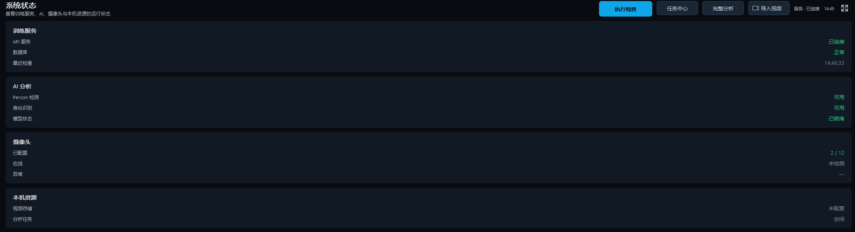
系统状态：训练前检查
入口：左侧“系统状态”。用于区分服务、算法、摄像头和存储问题，避免只看主画面判断整套系统。
① 检查训练服务
查看“API服务”和“数据库”。截图为已连
接、正常。服务不可用时先恢复连接，再执行
保存和管理操作。
② 检查算法状态
查看“Person检测”“身份识别”和“模型状
态”。可用表示模块已就绪，实际识别仍需要
有效视频帧。
③ 执行机位检查
点击右上“执行检查”。等待已配置机位探测
完成，再读取在线和异常数量；可悬停查看具
体结果。
④ 检查本机资源
查看“视频存储”和“分析任务”。存储未配
置时进入系统设置，任务异常时打开任务中心
查看详情。
截图解读：已配置2/12只表示填写了2路IP，在线仍为“未检测”，不能解读为2路已在线。
04
Notes:
依据用户提供的智慧冰场系统集成工作计划表.xlsb、screen-shots原始截图、当前README和对应界面代码。截图为既有样例状态，不能证明现场验收通过。
界面依据：screen-shots/系统状态.png。按钮、条件及状态补充依据README与src/ui对应实现。局部图仅裁剪放大原始截图，未更改界面内容。

Slide 5
系统状态：常见提示与处理
先根据提示找到对应配置，再返回系统状态重新检查。手动检查不会替你修改连接参数或修复文件。
看到的提示 | 应如何理解 | 下一步操作
API未连接／数据库未知 | 训练数据服务当前不可用 | 检查服务启动与地址。恢复后再使用人员管理、保存和历史查询
Person可用、身份识别降级 | 检测和身份识别是两项独立能力 | 核对身份模型状态。检测可用不代表身份绑定已经正确
摄像头未检测 | 尚无可用的在线检查结果 | 先确认已配置IP，再点击“执行检查”并等待结束
摄像头异常／离线 | 对应机位连接或视频流失败 | 核对IP、账号、端口和流路径，进行连通测试
视频存储未配置／不可用 | 保存目录缺失或目录、磁盘不可用 | 进入“系统设置”的“存储”，核对路径、权限与空间
分析任务有失败 | 某个后台任务未正常完成 | 进入“任务中心”，选中该任务，查看错误信息和输入文件
保存系统设置后，旧的机位检查结果会失效；需要重新执行检查。
05
Notes:
依据用户提供的智慧冰场系统集成工作计划表.xlsb、screen-shots原始截图、当前README和对应界面代码。截图为既有样例状态，不能证明现场验收通过。
README 首次运行与配置。

Slide 6
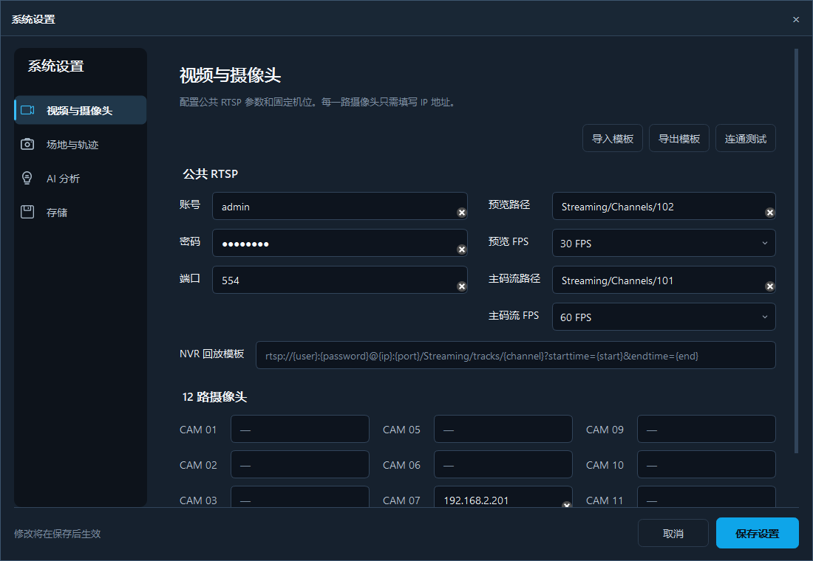
视频与摄像头：接入现场机位
入口：左侧“系统设置”，选择“视频与摄像头”。公共连接参数统一填写，每个CAM编号单独维护IP。
① 填写公共RTSP参数
根据摄像头配置填写账号、密码、端口，以及
预览路径和主码流路径。截图值只是当前配置
示例。
② 填写对应机位IP
在CAM 01—12中填入实际机位地址。向下滚
动可以查看下方机位，未使用的机位保持未配
置。
③ 测试并核对画面
点击“连通测试”，检查连接结果。失败时先
核对网络和参数，避免将同一设备填入错误机
位。
④ 保存并返回检查
点击“保存设置”使修改生效。返回系统状态
重新检查，再进入实时训练确认机位和画面一
致。
完成判断：所需机位连接正常，CAM编号与实际拍摄位置一致。30/60 FPS配置值不等于实际分析帧率。
06
Notes:
依据用户提供的智慧冰场系统集成工作计划表.xlsb、screen-shots原始截图、当前README和对应界面代码。截图为既有样例状态，不能证明现场验收通过。
界面依据：screen-shots/系统设置-1.png。按钮、条件及状态补充依据README与src/ui对应实现。局部图仅裁剪放大原始截图，未更改界面内容。

Slide 7
视频参数的含义与填写原则
对应第06页“视频与摄像头”。现场参数以设备实际设置为准，已有配置可通过模板保存和复用。
字段或工具 | 作用 | 填写和使用要点
账号、密码、端口 | 建立摄像头RTSP访问连接 | 使用设备实际凭据和端口。设备配置不同，应先统一或核对接入条件
预览路径／预览FPS | 配置多机位预览来源 | 路径须与设备一致。预览参数与AI目标FPS分别配置
主码流路径／主码流FPS | 配置主画面的视频来源 | 用于重点观看的主画面；高码率会增加解码和网络负载
NVR回放模板 | 组织录像回放地址 | 按设备支持的通道、开始时间和结束时间格式配置并实测
CAM 01—12的IP | 将固定机位编号对应到设备 | 填写实际IP，保持与场地标定、完整分析的编号一致
导入模板／导出模板 | 复用连接和机位配置 | 导入后仍需核对现场地址并测试。最终点击“保存设置”
主画面能播放实时流，并不自动证明历史录像可定位回放；NVR回放需要单独验证。
07
Notes:
依据用户提供的智慧冰场系统集成工作计划表.xlsb、screen-shots原始截图、当前README和对应界面代码。截图为既有样例状态，不能证明现场验收通过。

Slide 8
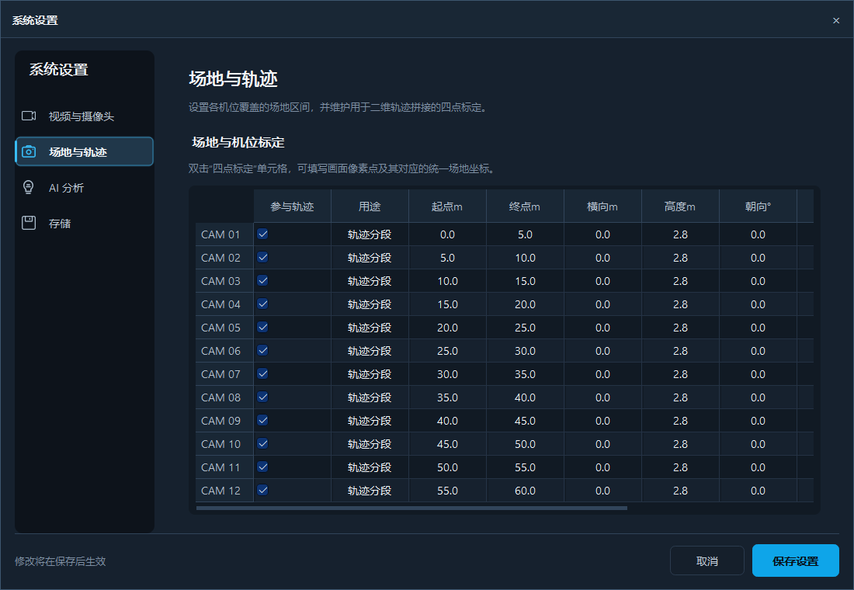
场地与轨迹：统一机位坐标
入口：系统设置中的“场地与轨迹”。让不同摄像头的画面位置映射到同一场地坐标，支撑二维轨迹和速度。
① 选择参与轨迹的机位
逐路核对CAM编号，并勾选“参与轨迹”。只
选择已完成现场配置、确实用于轨迹的机位。
② 填写实测空间信息
按现场测量填写起点、终点、横向位置、高度
和朝向。米制位置与角度使用表头标注的单
位。
③ 找到四点标定列
向右拖动表格底部横向滚动条，找到“四点标
定”。双击对应机位的单元格填写映射点。
④ 保存并观察轨迹
完成标定后点击“保存设置”。识别到运动员
后，在实时训练的二维滑行轨迹区核对位置。
截图中的0—60米区间为现有配置示例。实际坐标必须来自现场测量，跑道底图只作示意。
08
Notes:
依据用户提供的智慧冰场系统集成工作计划表.xlsb、screen-shots原始截图、当前README和对应界面代码。截图为既有样例状态，不能证明现场验收通过。
界面依据：screen-shots/系统设置-2.png。按钮、条件及状态补充依据README与src/ui对应实现。局部图仅裁剪放大原始截图，未更改界面内容。

Slide 9
四点标定的操作与结果核对
对应第08页表格右侧“四点标定”列。该列在当前截图右侧滚动区域内，需横向滚动后才能操作。
1 选定四个参照点
在同一机位画面中选取四个可明确定位的冰面点，同时测量这些点在统一场地坐标系中
的位置。各机位使用同一坐标原点和方向。
2 填写对应坐标
双击“四点标定”单元格，逐行填写像素X、像素Y以及对应的场地米制坐标。每一行必
须描述同一个点，避免交叉配对。
3 确认并保存
检查四点分布，避免共线或过于集中。确认标定内容后，再点击系统设置底部“保存设
置”，使本次配置生效。
4 使用实测点复核
在已知位置观察轨迹是否对应到同一地点，再检查跨机位衔接与速度是否合理。出现跳
变时先核对机位编号、点位配对和坐标单位。
完成判断：已知点位能正确映射，运动员移动方向一致，跨机位轨迹无明显错位；误差需现场记录。
09
Notes:
依据用户提供的智慧冰场系统集成工作计划表.xlsb、screen-shots原始截图、当前README和对应界面代码。截图为既有样例状态，不能证明现场验收通过。
src/ui/systemsettingsdialog.cpp 330—455。

Slide 10
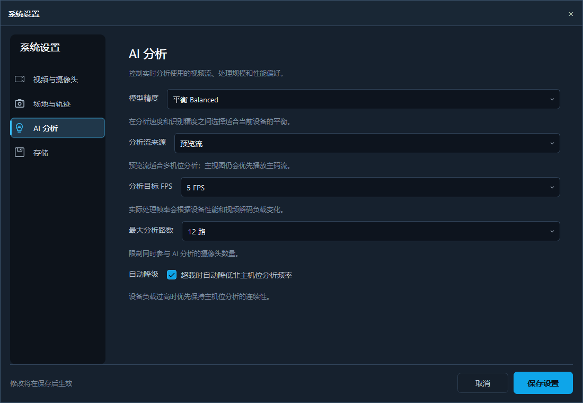
AI分析：选择处理规模
入口：系统设置中的“AI分析”。用于配置分析的视频流和处理负载，与主画面播放参数分开管理。
① 选择模型精度
在“模型精度”中选择适合设备的设置。调整
后观察实际识别和运行状态，再决定是否提高
负载。
② 选择分析流来源
截图为“预览流”，适合多机位分析。界面说
明主视图仍优先播放主码流，两者用途不同。
③ 设置FPS和路数
填写“分析目标FPS”和“最大分析路数”。截
图为5 FPS、12路，表示目标上限，不是实测
性能。
④ 设置自动降级并保存
勾选后，超载时降低非主机位分析频率，优先
保持主机位连续性。点击“保存设置”后验证
效果。
结果核对：模型状态正常、视频可持续播放。实际分析吞吐、延迟和长期稳定性需要在现场负载下测量。
10
Notes:
依据用户提供的智慧冰场系统集成工作计划表.xlsb、screen-shots原始截图、当前README和对应界面代码。截图为既有样例状态，不能证明现场验收通过。
界面依据：screen-shots/系统设置-3.png。按钮、条件及状态补充依据README与src/ui对应实现。局部图仅裁剪放大原始截图，未更改界面内容。

Slide 11
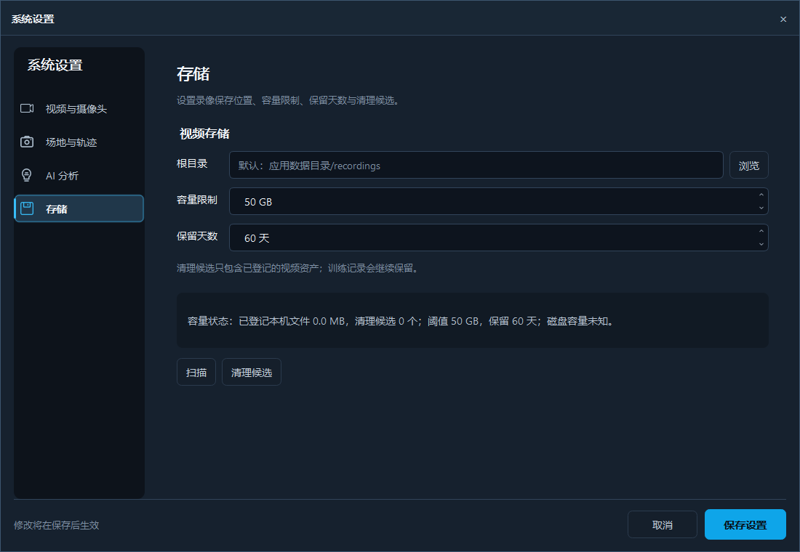
存储：保存位置与清理候选
入口：系统设置中的“存储”。管理视频保存位置、容量限制和保留天数，清理范围为已登记的本机视频资产。
① 选择录像根目录
点击“浏览”选择目录，确认所在磁盘可访问
并有空间。输入框中的默认路径提示不代表已
完成配置。
② 设置保留策略
根据场地需要设置“容量限制”和“保留天
数”。截图50 GB、60天仅用于说明当前设
置。
③ 扫描登记的资产
点击“扫描”，查看已登记文件容量和清理候
选数量。扫描结果只覆盖系统已登记的本机文
件。
④ 核对候选后处理
点击“清理候选”查看具体文件，再决定是否
清理。需要保留的录像应先备份，配置修改后
点击保存。
截图解读：已登记0.0 MB、候选0个、磁盘容量未知。训练记录保留，也不代表删除后的录像仍可回放。
11
Notes:
依据用户提供的智慧冰场系统集成工作计划表.xlsb、screen-shots原始截图、当前README和对应界面代码。截图为既有样例状态，不能证明现场验收通过。
界面依据：screen-shots/系统设置-4.png。按钮、条件及状态补充依据README与src/ui对应实现。局部图仅裁剪放大原始截图，未更改界面内容。

Slide 12
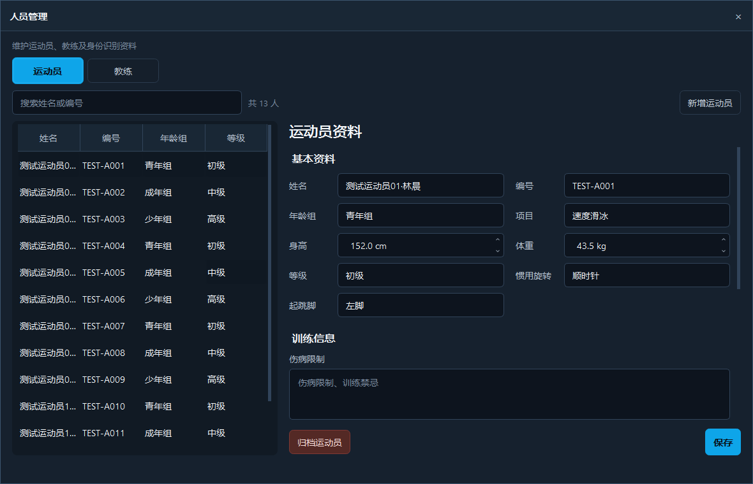
人员管理：建立可选用的档案
入口：左侧“人员管理”。运动员和教练档案供训练设置使用，统一姓名、编号及训练资料。
① 选择人员类型
点击“运动员”或“教练”。已有人员可通过
姓名或编号搜索，然后选中左侧列表中的档
案。
② 新增或修改资料
点击“新增运动员”，或编辑右侧当前档案。
填写姓名、编号、项目等信息，按需维护伤病
限制。
③ 保存并用于训练
点击右下“保存”。返回实时训练的“训练设
置”，从对应下拉框选用已保存的运动员或教
练。
④ 停用时使用归档
归档后该人员退出后续训练选择，历史关联保
留。先确认选中的人员，避免误归档。
完成判断：档案保存成功，训练设置中可以选择该人员。身份识别样本需先保存运动员后再维护。
12
Notes:
依据用户提供的智慧冰场系统集成工作计划表.xlsb、screen-shots原始截图、当前README和对应界面代码。截图为既有样例状态，不能证明现场验收通过。
界面依据：screen-shots/人员管理.png。按钮、条件及状态补充依据README与src/ui对应实现。局部图仅裁剪放大原始截图，未更改界面内容。

Slide 13
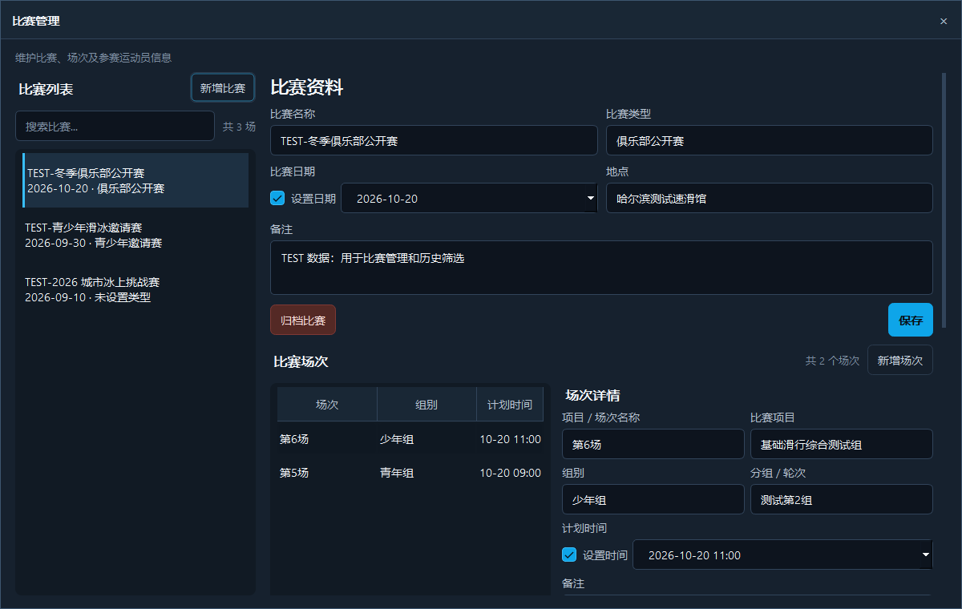
比赛管理：维护比赛及场次
入口：左侧“比赛管理”，历史复盘顶部也有同名入口。按比赛、场次、参赛运动员的层级维护资料。
① 选择或新增比赛
在左侧搜索已有比赛，或点击“新增比赛”。
右侧填写名称、类型、地点和备注，日期按需
设置。
② 先保存比赛资料
点击比赛资料区的“保存”。父级比赛保存成
功后，再维护其下属场次，避免记录没有归
属。
③ 新增或编辑场次
点击“新增场次”，填写场次名称、项目、组
别、轮次及计划时间。向下滚动查看后续保存
区。
④ 维护参赛关系
在场次下选择已有运动员。返回训练设置选择
该比赛与场次，使训练记录可以按赛事查询。
截图解读：列表为测试比赛，右侧展示比赛资料和场次。参赛人员区域需继续向下滚动查看。
13
Notes:
依据用户提供的智慧冰场系统集成工作计划表.xlsb、screen-shots原始截图、当前README和对应界面代码。截图为既有样例状态，不能证明现场验收通过。
界面依据：screen-shots/比赛管理.png。按钮、条件及状态补充依据README与src/ui对应实现。局部图仅裁剪放大原始截图，未更改界面内容。

Slide 14
比赛、场次与训练记录的对应关系
对应第13页“比赛管理”和第15页“训练设置”。保持先维护上级、再维护下级的顺序。
层级 | 在什么位置维护 | 保存后如何使用
比赛 | 比赛管理右侧的比赛资料 | 作为场次的上级。可在训练设置中关联，并在历史复盘中筛选
场次 | 当前比赛下方的比赛场次与场次详情 | 关联组别、轮次、计划时间。更换比赛后需重新核对场次
参赛运动员 | 当前场次的参赛人员区域 | 从已有档案选择，同一场次不重复添加同一个人
本次训练 | 实时训练中的训练设置 | 选择运动员、比赛和场次，保存训练时写入对应业务关系
后续查询 | 历史复盘的比赛及更多筛选 | 按比赛或场次缩小记录范围，再核对当前训练详情
移出参赛运动员只归档参赛关系；人员档案与既有历史记录仍保留。
14
Notes:
依据用户提供的智慧冰场系统集成工作计划表.xlsb、screen-shots原始截图、当前README和对应界面代码。截图为既有样例状态，不能证明现场验收通过。
README 比赛管理；src/ui/competitionmanagementdialog.cpp。

Slide 15
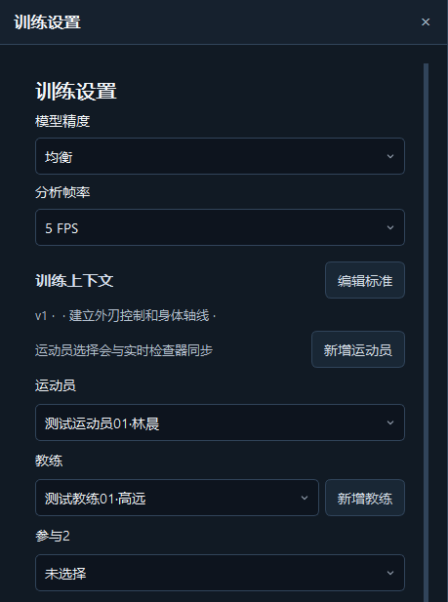
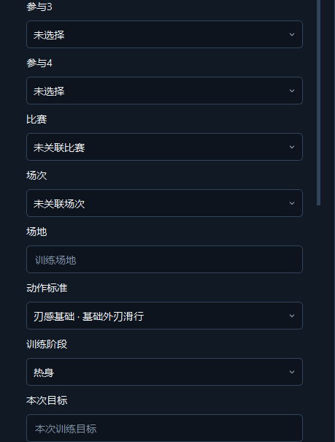
训练设置：确定本次训练对象
入口：实时训练右侧“训练设置”。侧边抽屉集中设置本次参与人员、训练内容及分析参数。
设置区上半部
设置区下半部
① 选择运动员与教练
核对“运动员”和“教练”。档案不存在时，
可通过旁边新增入口维护后再选择。
② 补充多人参与者
按实际情况选择“参与2”“参与3”“参与
4”。这些字段登记参与关系，多人识别效果需
另外核验。
③ 填写训练业务信息
选择比赛、场次及动作标准，填写场地、训练
阶段和本次目标。日常训练可不关联比赛。
④ 检查后返回主界面
按需要调整模型精度、分析帧率，滚动检查下
方参数。关闭抽屉后再次核对当前运动员。
开始前必须选好运动员和动作标准。抽屉内容可滚动，当前截图未展示最下方全部字段。
15
Notes:
依据用户提供的智慧冰场系统集成工作计划表.xlsb、screen-shots原始截图、当前README和对应界面代码。截图为既有样例状态，不能证明现场验收通过。
界面依据：screen-shots/训练设置.png。按钮、条件及状态补充依据README与src/ui对应实现。局部图仅裁剪放大原始截图，未更改界面内容。

Slide 16
训练设置：字段怎样影响记录
对应第15页。将本次实际情况写入训练上下文，便于后续检索、回看和教练复核。
字段 | 应填写什么 | 作用或注意事项
运动员、教练 | 本次训练的主运动员及指导教练 | 运动员与实时检查器同步。保存前再核对，避免把结果归给错误人员
参与2—4 | 同场参与的其他运动员 | 登记最多4人的参与结构，不能据此判断跨镜身份识别已经稳定
比赛、场次 | 实际关联的赛事与具体场次 | 先维护赛事资料。日常训练可保持未关联，避免误归入比赛
场地、阶段、目标 | 实际地点、热身等阶段及训练目的 | 这些信息保留在训练记录中，帮助复盘时了解当时安排
动作标准、编辑标准 | 本次使用的动作项目及标准版本 | 开始训练与保存都需要有效动作标准。标准配置不等于自动评分已完成
模型精度、分析帧率 | 本次使用的分析偏好 | 影响分析配置，目标帧率应结合设备实际能力检查
示例填写应替换为真实人员和训练安排；截图中的“测试运动员”和测试比赛不应直接用于现场归档。
16
Notes:
依据用户提供的智慧冰场系统集成工作计划表.xlsb、screen-shots原始截图、当前README和对应界面代码。截图为既有样例状态，不能证明现场验收通过。

Slide 17
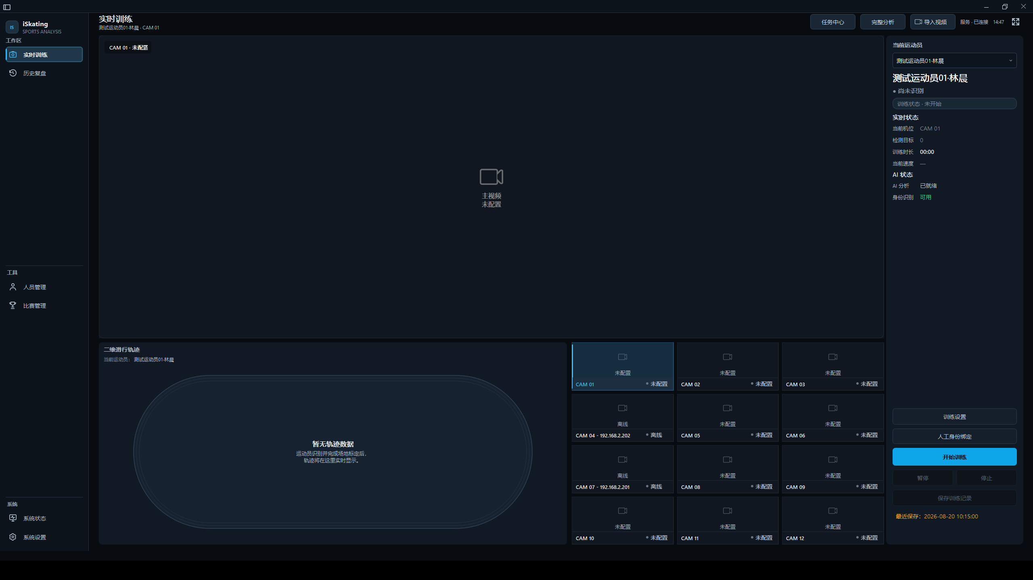
实时训练：画面与结果的位置
入口：左侧“实时训练”。先通过机位画面确认视频，再通过右侧信息确认对象和状态。
① 上方主视频
展示当前选中的重点观察机位。左上CAM编号
用于确认正在查看哪个摄像头。
② 右下12路预览
点击对应CAM切换观察机位。未配置、离线等
文字帮助区分没有地址和连接失败。
③ 左下二维滑行轨迹
显示当前运动员的场地轨迹。需要识别到运动
员并完成场地标定，空状态说明尚无可显示数
据。
④ 右侧对象与控制
上方查看当前运动员、时长、速度及AI状态，
下方进行训练设置、身份绑定、开始、停止和
保存。
截图处于未开始训练状态，主视频未配置、部分机位离线，不能作为现场视频或轨迹效果展示。
17
Notes:
依据用户提供的智慧冰场系统集成工作计划表.xlsb、screen-shots原始截图、当前README和对应界面代码。截图为既有样例状态，不能证明现场验收通过。
界面依据：screen-shots/主界面.png。按钮、条件及状态补充依据README与src/ui对应实现。局部图仅裁剪放大原始截图，未更改界面内容。

Slide 18
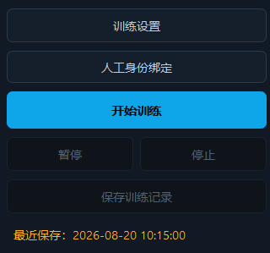
实时训练：开始、暂停、结束与保存
对应第17页右侧控制区。保存训练记录是单独操作，停止播放后还需确认记录是否成功保存。
① 开始训练
确认服务、运动员、动作标准和视频来源后点
击“开始训练”。观察时长累计及主画面是否
正常。
② 中途暂停
点击“暂停”，视频与分析暂停。恢复时点击
“继续训练”，再观察时长、画面及AI状态。
③ 结束当前训练
点击“停止”结束采集。不要立即开始新一轮
训练，先完成本轮保存和结果核对。
④ 保存并到历史核对
点击“保存训练记录”，查看保存提示。进入
历史复盘按人员和日期查询，核对时长、来源
及上下文。
保存条件：已累计训练时长，服务可用，并已选择运动员和动作标准。无可用录像来源时不能据此承诺回放。
18
Notes:
依据用户提供的智慧冰场系统集成工作计划表.xlsb、screen-shots原始截图、当前README和对应界面代码。截图为既有样例状态，不能证明现场验收通过。
界面依据：screen-shots/主界面.png。按钮、条件及状态补充依据README与src/ui对应实现。局部图仅裁剪放大原始截图，未更改界面内容。

Slide 19
身份识别与人工绑定
入口：实时训练右侧“人工身份绑定”。适合当前机位存在未知身份、低置信度或错误关联时进行人工确认。
先确认画面中的人
观察当前机位视频和检测目标，核对“当前运动员”。切换下拉框选择档案与把检测目
标绑定到档案是不同操作。
打开人工身份绑定
点击“人工身份绑定”，在弹出的表格中查看机位、trackId、当前身份和“绑定到”。
trackId表示该机位的跟踪目标编号。
逐个核对并绑定
确认目标对应哪个实际运动员，再为该行选择正确档案并确认。当前没有检测目标时，
应先恢复视频和检测，再进行绑定。
回到训练检查结果
观察身份显示与后续结果归属。人工绑定只作用于当前机位的跟踪目标，跨机位连续识
别和多人交叉仍需真实场景验证。
对应界面位置见第17—18页。身份绑定弹窗未包含在所供截图中，本页操作依据当前程序实现。
19
Notes:
依据用户提供的智慧冰场系统集成工作计划表.xlsb、screen-shots原始截图、当前README和对应界面代码。截图为既有样例状态，不能证明现场验收通过。
src/ui/mainwindow.cpp openManualIdentityBindingDialog 附近3930—4010。

Slide 20
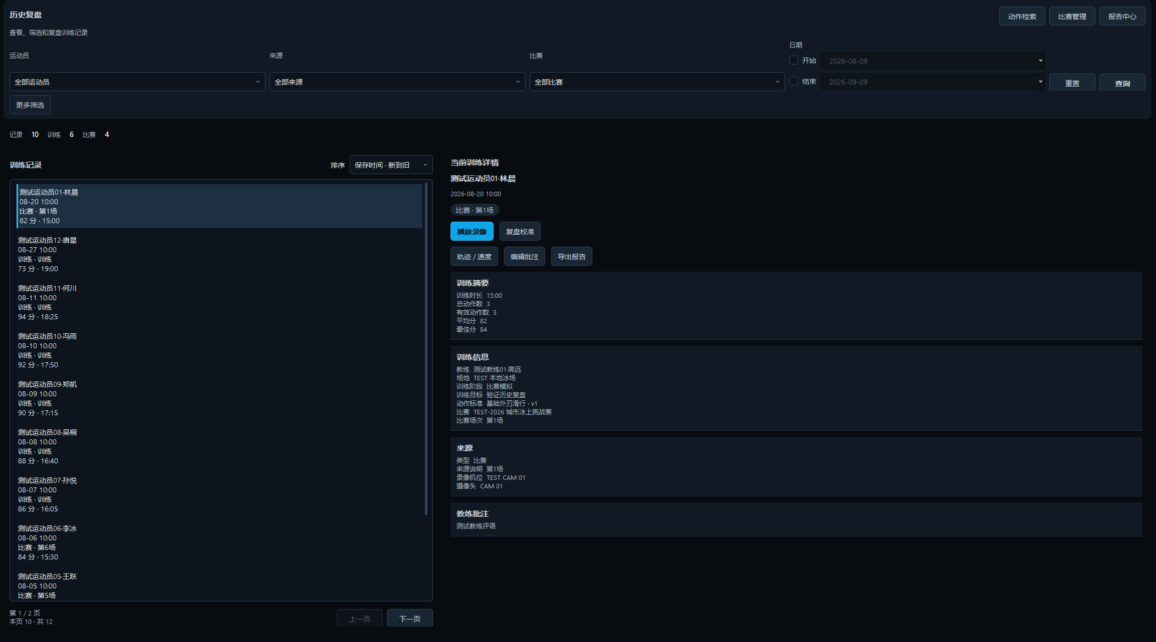
历史复盘：查找一次训练
入口：左侧“历史复盘”。筛选区决定查询范围，左侧记录列表决定右侧操作的对象。
① 设定查询条件
选择运动员、来源和比赛。需要按日期筛选时
勾选开始、结束日期，再点击“查询”。
② 使用更多筛选
教练、动作、场次等条件在“更多筛选”中。
结果过少时检查条件，必要时“重置”后重新
查询。
③ 选中准确记录
核对列表中的姓名、时间和来源。可调整排序
并翻页，点击记录后右侧显示当前训练详情。
④ 核对详情再操作
确认姓名、日期、比赛场次和录像来源，再点
击播放、复盘校准、轨迹速度、批注或导出报
告。
完成判断：右侧当前训练详情与要回看的训练一致。列表中已有分数不代表当前版本会自动生成新评分。
20
Notes:
依据用户提供的智慧冰场系统集成工作计划表.xlsb、screen-shots原始截图、当前README和对应界面代码。截图为既有样例状态，不能证明现场验收通过。
界面依据：screen-shots/历史复盘.png。按钮、条件及状态补充依据README与src/ui对应实现。局部图仅裁剪放大原始截图，未更改界面内容。

Slide 21
历史复盘：每个按钮处理什么
对应第20页右侧当前训练详情。先选中记录，再使用下列操作，避免把修改或导出应用到其他训练。
按钮 | 具体用途 | 使用前后要确认什么
播放录像 | 打开当前训练关联的视频来源 | 来源可访问且对应本次训练。缺少有效媒体时无法完成画面回看
复盘校准 | 进入片段回看与人工复核 | 检查片段时间、有效性和已有评分，保存后仍关联当前训练
轨迹／速度 | 查看已保存的轨迹和速度数据 | 数据依赖实际采集与标定。无数据时不能从跑道示意推断结果
编辑批注 | 记录教练对本次训练的文字意见 | 核对训练对象，保存后检查详情中的教练批注
导出报告 | 导出当前记录的训练资料 | 核对导出对象和已有字段，报告内容取决于实际已保存的数据
动作检索／报告中心 | 在页面级入口查找动作或管理报告 | 入口位于历史复盘右上方，作用范围与单条记录按钮不同
轨迹数据另有CSV／XLSX导出路径。所供截图未展示其子窗口，本页不将未出现的结果图作效果示例。
21
Notes:
依据用户提供的智慧冰场系统集成工作计划表.xlsb、screen-shots原始截图、当前README和对应界面代码。截图为既有样例状态，不能证明现场验收通过。

Slide 22
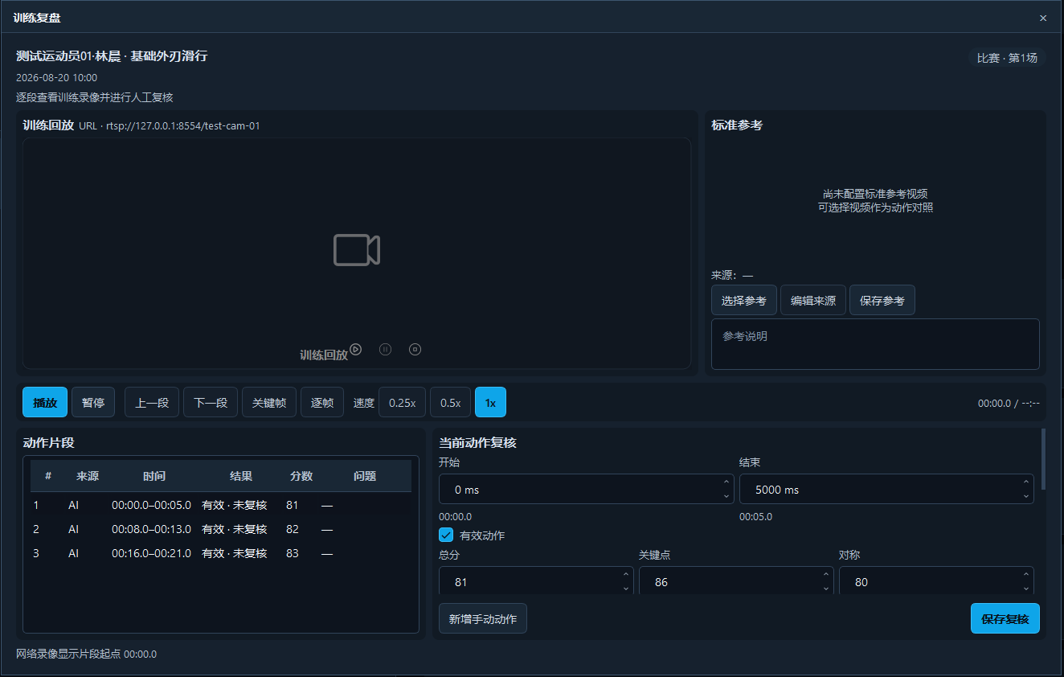
复盘校准：录像、参考与片段
入口：历史复盘选中记录后点击“复盘校准”。上半区回看视频，下半区选择动作并进行人工复核。
① 选择动作片段
点击左下动作片段列表中的一行，核对起止时
间。上一段、下一段用于在已有片段间切换。
② 慢放和逐帧观察
使用播放、暂停、0.25x、0.5x、1x及逐帧按
钮。有效本地录像能支持更完整的定位回看。
③ 配置标准参考
右上点击“选择参考”或“编辑来源”，填写
参考说明后“保存参考”，用于与训练录像对
照。
④ 进入当前动作复核
在右下检查开始、结束时间和有效动作状态。
确认修改对象后再调整评分及其他复核信息。
截图中训练回放尚无画面，标准参考也未配置。需要先提供可访问的媒体来源才能完成对照观察。
22
Notes:
依据用户提供的智慧冰场系统集成工作计划表.xlsb、screen-shots原始截图、当前README和对应界面代码。截图为既有样例状态，不能证明现场验收通过。
界面依据：screen-shots/复盘校准.png。按钮、条件及状态补充依据README与src/ui对应实现。局部图仅裁剪放大原始截图，未更改界面内容。

Slide 23
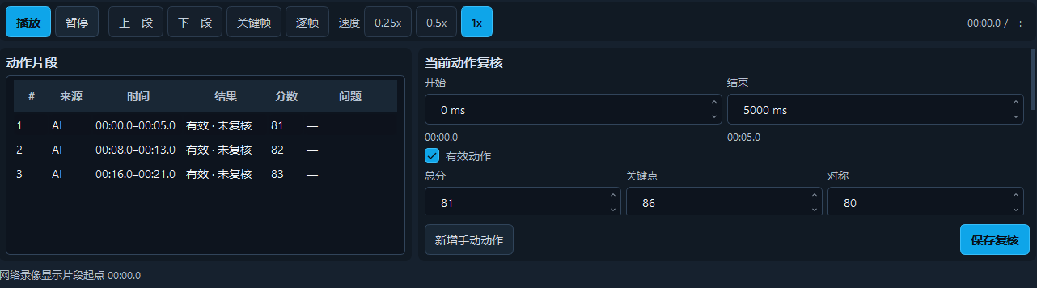
复盘校准：人工修正与保存
对应第22页下半区。每次修改围绕当前选中动作进行，先核对片段，再保存人工判断。
① 校正开始和结束时间
在“当前动作复核”中填写毫秒值。1000 ms
等于1秒，结束时间应晚于开始时间并落在录像
范围内。
② 确认有效性与分数
根据录像判断“有效动作”，核对总分及各项
已有评分。数值应来自实际复核，不能把示例
分数照搬。
③ 补充遗漏片段
需要人工补录时点击“新增手动动作”，然后
填写该片段的起止时间及相关复核信息。
④ 保存并重新核对
点击“保存复核”。保存后核对仍选中正确动
作，并检查片段列表与时间、结果是否一致。
没有录像时仍可维护已有人工复核信息，但缺少画面依据。当前新训练不自动产生动作计数、技术评分或3D骨架。
23
Notes:
依据用户提供的智慧冰场系统集成工作计划表.xlsb、screen-shots原始截图、当前README和对应界面代码。截图为既有样例状态，不能证明现场验收通过。
界面依据：screen-shots/复盘校准.png。按钮、条件及状态补充依据README与src/ui对应实现。局部图仅裁剪放大原始截图，未更改界面内容。

Slide 24
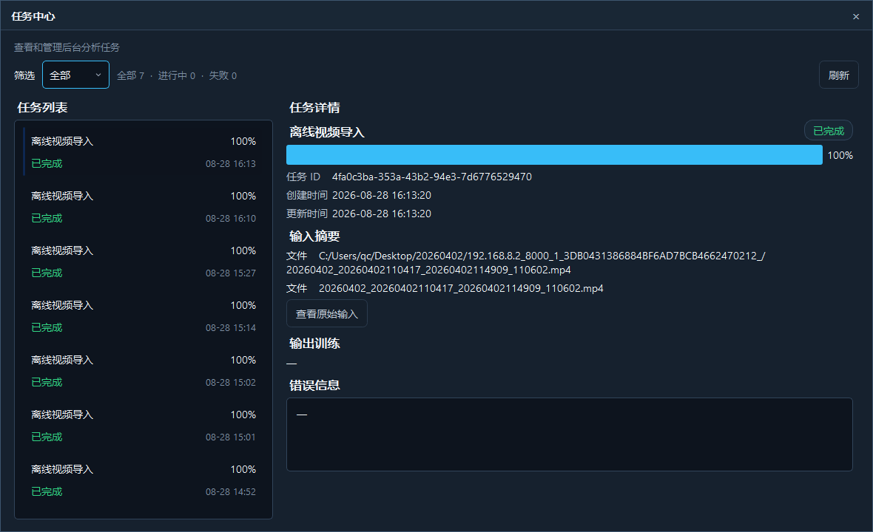
导入视频：准备离线训练来源
入口：顶部“导入视频”，进度在“任务中心”查看。普通离线导入用于准备本地视频，完成后继续训练和保存。
① 先结束当前训练
如正在训练，先完成停止或保存。点击顶部
“导入视频”，在文件选择窗口选取本地视频
文件。
② 在任务中心查看准备
点击“任务中心”，选中对应“离线视频导
入”。核对输入文件名、创建时间和状态，避
免看错任务。
③ 准备完成后开始训练
导入准备完成后主画面切换到该视频。回到实
时训练核对运动员和动作标准，再点击“开始
训练”。
④ 训练结束后另行保存
停止并保存训练记录，再到历史复盘检查来源
和记录。导入进度100%本身不能代替这一步。
截图解读：所选导入任务已完成，但“输出训练”为“—”。这张图只能说明导入任务状态，不能证明训练记录已保存。
24
Notes:
依据用户提供的智慧冰场系统集成工作计划表.xlsb、screen-shots原始截图、当前README和对应界面代码。截图为既有样例状态，不能证明现场验收通过。
界面依据：screen-shots/任务中心.png。按钮、条件及状态补充依据README与src/ui对应实现。局部图仅裁剪放大原始截图，未更改界面内容。

Slide 25
任务中心：状态与可用操作
对应第24页任务中心。先看任务类型，再看状态和错误信息；不同任务类型的按钮并不完全相同。
情况 | 如何查看或处理 | 结果核对
查找目标任务 | 使用状态筛选，选中左侧任务；需要同步时点击刷新 | 核对任务类型、输入文件和创建时间
离线导入进行中 | 按当前可用按钮暂停、继续或取消任务 | 暂停与继续仅适用于离线视频导入
任务失败 | 选中失败任务，查看“错误信息”和输入摘要 | 修正对应文件或环境问题后，再执行合适的重试或重新提交
任务已完成 | 查看进度和“输出训练”区域 | 有输出记录时继续打开核对；输出为空时不能直接认定训练归档成功
完整分析任务 | 查看总体状态，回到“完整分析”管理当前分析 | 取消、重试和结果激活按分析状态开放
需要排查输入 | 展开“查看原始输入” | 用于进一步核对任务参数，日常操作先看可读的输入摘要
状态筛选只筛选当前已加载任务；“刷新”才会调用任务同步。
25
Notes:
依据用户提供的智慧冰场系统集成工作计划表.xlsb、screen-shots原始截图、当前README和对应界面代码。截图为既有样例状态，不能证明现场验收通过。
README 任务中心；src/ui/analysistaskcenterdialog.cpp。

Slide 26
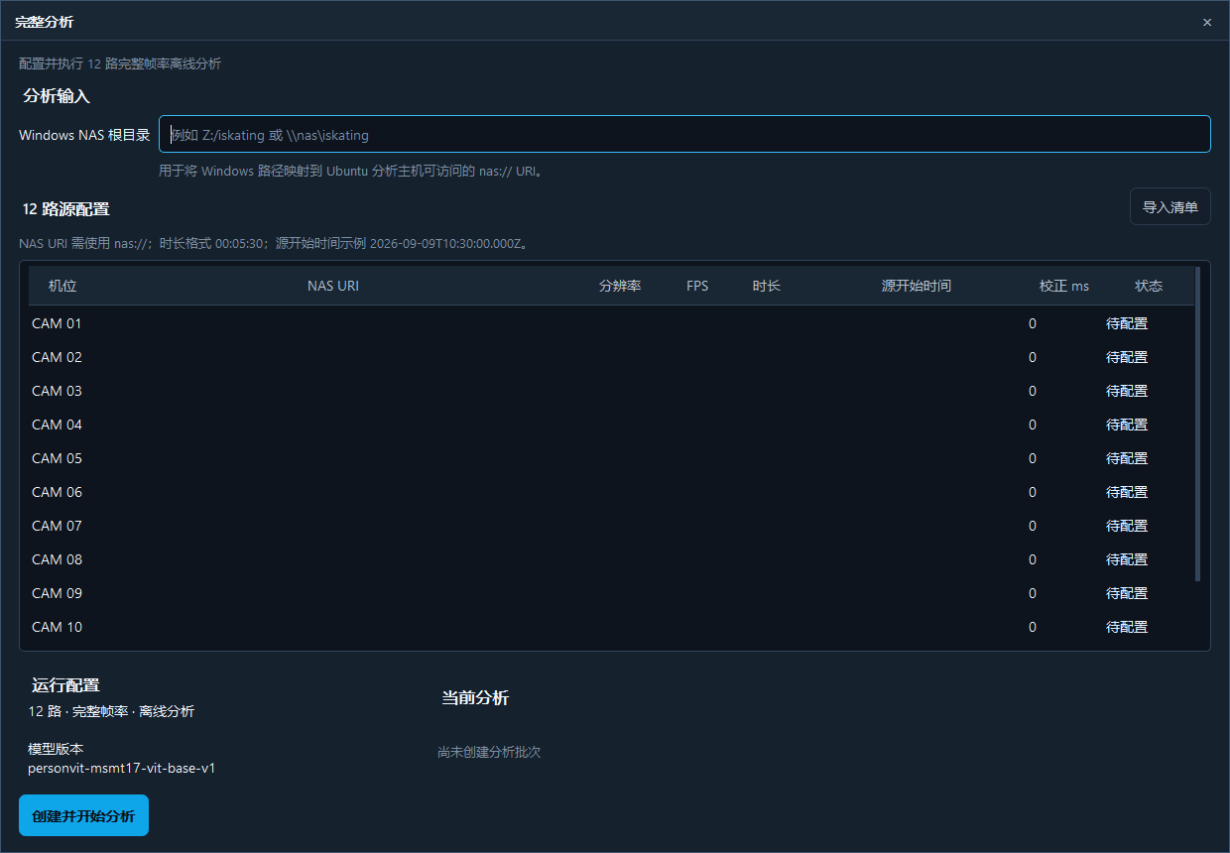
完整分析：创建12路离线批次
入口：顶部“完整分析”。用于组织同一训练场景的12路录像，由分析服务执行完整帧率离线处理。
① 准备同一批录像
整理CAM 01—12对应视频，确认机位编号和
时间关系。训练设置中的参与人员也应提前核
对。
② 填写NAS根目录
设置Windows可访问的NAS根目录，用于映射
到分析端可访问的来源。与普通本机视频导入
入口分开。
③ 配置12路输入
逐路填写NAS URI及视频时间信息，或使用
“导入清单”。向下滚动检查CAM 11和CAM
12。
④ 创建并跟踪分析
点击“创建并开始分析”，查看“当前分析”
及任务中心状态。失败时先检查提示，再调整
配置。
截图中12路源均待配置，尚未创建分析批次。页面存在不等于已有12路实际处理结果。
26
Notes:
依据用户提供的智慧冰场系统集成工作计划表.xlsb、screen-shots原始截图、当前README和对应界面代码。截图为既有样例状态，不能证明现场验收通过。
界面依据：screen-shots/完整分析.png。按钮、条件及状态补充依据README与src/ui对应实现。局部图仅裁剪放大原始截图，未更改界面内容。

Slide 27
完整分析：12路输入字段说明
对应第26页源配置表。所有来源应指向同一训练批次，并使用可核对的统一时间基准。
字段 | 含义与格式 | 填写或核对方法
机位／NAS URI | CAM 01—12；来源使用nas:// URI | 每个cameraId唯一，清单必须覆盖1—12。核对源与现场机位一致
分辨率／FPS | 录像本身的画面大小与帧率 | 根据视频实际信息填写，不能用实时AI目标FPS替代视频原始FPS
时长 | 当前录像的有效长度 | 界面示例格式00:05:30。确认12路覆盖所需的共同训练时段
源开始时间 | 该来源录像开始的时间基准 | 填写带时区的完整时间，例如 2026-09-09T10:30:00.000Z
校正ms | 按来源修正的时间偏移量 | 单位为毫秒，应根据同步校验结果填写，不随意假设所有机位为0
Windows NAS根目录 | 客户端路径到分析来源的映射根目录 | 确认客户端路径和分析端映射均可访问同一批视频，再创建任务
填写完成后检查表格状态。输入结构正确仍需通过真实批次确认解码、时间对齐和输出保存是否正常。
27
Notes:
依据用户提供的智慧冰场系统集成工作计划表.xlsb、screen-shots原始截图、当前README和对应界面代码。截图为既有样例状态，不能证明现场验收通过。

Slide 28
完整分析：执行、重试与结果激活
对应第26页“当前分析”区域。按钮随状态开放，按当前状态处理，避免重复创建同一批任务。
当前状态 | 可进行的处理 | 应检查的内容
排队／运行中 | 需要终止时使用“取消分析” | 核对当前批次是否正确，任务是否有持续更新
部分完成 | 按情况取消或重试 | 查明哪些来源未完成及原因，避免把部分输出当成完整结果
失败／已取消 | 问题修复后使用“重试” | 核对文件访问、输入信息和失败提示，保存排查依据
完成且未激活 | 确认结果后使用“激活结果” | 核对本次批次、参与人员以及输出内容是否正确
结果进入后续业务 | 打开相应训练记录进行复盘核对 | 检查人员归属、轨迹速度和录像关联，保留可回看的验证记录
完成判断包含输入、处理、输出保存和复盘核对。仅进度完成或按钮可点击不足以证明全流程已验收。
28
Notes:
依据用户提供的智慧冰场系统集成工作计划表.xlsb、screen-shots原始截图、当前README和对应界面代码。截图为既有样例状态，不能证明现场验收通过。
README 完整分析；src/ui/offlineanalysisdialog.cpp。

Slide 29
操作示例：一次本地录像训练
示例场景：已有一段本地训练录像，需要关联到运动员，保存训练记录，并由教练回看。姓名和日期请替换为实际信息。
准备与导入
人员管理保存真实运动员档案。训练设置选择该运动员与动作标准，填写场地和目标。
点击“导入视频”选择录像，在任务中心核对准备完成。
开始与观察
回到实时训练确认已切换到所选录像，点击“开始训练”。观察视频与训练时长，核对
识别身份；需要时使用人工身份绑定。
停止与保存
结束后点击“停止”，再点击“保存训练记录”。核对成功提示，进入历史复盘按该运
动员和日期查询，选中本次保存的记录。
回看与补充记录
播放录像，按需进入复盘校准新增手动片段或修正已有片段。保存人工复核，填写教练
批注，再按需要导出报告。
记录没有自动评分属于当前能力边界。需要技术评分时应以教练复核和后续专项算法集成为依据。
29
Notes:
依据用户提供的智慧冰场系统集成工作计划表.xlsb、screen-shots原始截图、当前README和对应界面代码。截图为既有样例状态，不能证明现场验收通过。

Slide 30
算法集成状态与界面对应
业务界面、算法接入和现场效果分别说明。当前资料支持确认基础接入及结果承接结构，尚不足以给出整体完成百分比。
能力 | 对应界面 | 现有基础与待完成内容
人体检测、身份识别 | 系统状态；实时训练；人工身份绑定 | 模型接入与状态展示已有。冰场漏检、遮挡和误绑定需实测
二维轨迹、速度 | 场地与轨迹；实时训练；历史轨迹／速度 | 标定、计算、存储及导出已有路径。坐标精度和跨机位连续性待验证
多人结果归属 | 训练设置中的参与2—4；训练结果 | 最多4人参与结构和关联字段已有。4人交叉、跨镜和归属稳定性待验证
12路完整帧率分析 | 完整分析；任务中心；历史复盘 | 输入配置、任务服务和分析端实现已有。真实批次全流程与性能待验证
姿态、关节指标、评分 | 复盘校准等结果承接界面 | 当前新训练不生成3D骨架、自动动作计数或技术评分，专项输出仍待补齐
状态依据提供的截图、工作计划和当前实现核对；不将测试数据、配置上限或空界面记为验收成果。
30
Notes:
依据用户提供的智慧冰场系统集成工作计划表.xlsb、screen-shots原始截图、当前README和对应界面代码。截图为既有样例状态，不能证明现场验收通过。
README；models/athlete/athlete_models.json；src/domain/athleteanalysisresult.h；server/app/schema.py；analysis_worker/worker.py。

Slide 31
基础算法：输入、结果与验证重点
检测与身份识别已接入，轨迹和速度依赖有效视频、身份关联及现场标定。每一层都需要检查实际输出。
检测与身份
模型配置采用YOLO26x人体检测及TransReID身份特征。输入视频后产生目标和身份信
息，界面可以显示就绪状态及识别状态，人工绑定用于辅助校正。
轨迹与速度
通过四点标定将画面位置映射到米制场地坐标，再使用连续位置和时间计算速度。结果
保留机位、时间与人员关联，供历史查看和导出。
现场验证方法
用真实冰场视频逐段对照人工标注，记录漏检、误识别、遮挡后恢复和跨镜连续性。用
已知位置与时间基准对照轨迹、速度及异常跳变。
可确认的进度
基础模块和数据处理路径已有实现。模型“可用”只能说明初始化状态，轨迹精度、身
份准确率和持续运行性能仍需形成实测记录。
界面位置：状态检查见04页，标定见08—09页，身份与训练见17—19页，历史结果见20—21页。
31
Notes:
依据用户提供的智慧冰场系统集成工作计划表.xlsb、screen-shots原始截图、当前README和对应界面代码。截图为既有样例状态，不能证明现场验收通过。
模型契约、README和前版引用的轨迹速度实现。

Slide 32
专项算法与多路效果的剩余工作
后续工作需要补齐自动输出，并把结果稳定关联到人员、时间和录像，才能支持可靠的训练评估。
多人身份与结果
使用4人同场、交叉和遮挡样本核对身份归属。记录误绑定、身份恢复和跨机位切换结
果，验证参与人选择与实际分析输出的一致性。
12路实际运行
准备真实12路同步录像，完成创建、处理、失败恢复、结果激活与历史复盘。记录处理
帧数、耗时、资源占用和输出完整性。
姿态与关节指标
补齐3D骨架及关节角度、角速度等专项输出。统一关键点、单位和有效性规则，将指标
对应到同一人员、机位和时间戳。
动作识别与评分
接入动作片段、自动计数和技术评分，使用教练标注样本评测。已有人工复核和历史分
数字段仅用于承接结果，不能替代算法验证。
当前结论：基础业务与检测身份接入已有，现场效果、多路完整运行和专项自动指标仍需完成验证或集成。
32
Notes:
依据用户提供的智慧冰场系统集成工作计划表.xlsb、screen-shots原始截图、当前README和对应界面代码。截图为既有样例状态，不能证明现场验收通过。

Slide 33
后续集成顺序与验收材料
按工作计划的采集接入、数据回放、多人承接、工程化和交付要求推进。具体日期需结合现场设备与算法交付安排。
阶段 | 需要完成的工作 | 形成的可核对结果
现场接入与标定 | 确认相机、存储、录像来源，完成机位坐标和四点标定 | 有效视频、连接记录、标定点与位置误差
训练保存与复盘 | 按本PPT操作完成训练、保存、查询、录像回看与人工复核 | 可检索的训练记录、有效录像及复核保存结果
基础算法与多人 | 验证检测身份、轨迹速度和4人同场结果归属 | 人工对照样本、识别错误和轨迹速度误差记录
12路完整分析 | 运行真实批次，验证取消、重试、激活与结果回写 | 批次输入、运行记录、输出训练和完整复盘结果
专项输出与交付 | 补齐姿态、关节指标和评分，完成用例与操作资料 | 指标定义、教练对照评测、逐项用例与培训资料
验收以可重现的操作和结果为依据。缺少现场测量和统一验收记录时，不填写未经证实的完成率或精度。
33
Notes:
依据用户提供的智慧冰场系统集成工作计划表.xlsb、screen-shots原始截图、当前README和对应界面代码。截图为既有样例状态，不能证明现场验收通过。

